Slide 1
TÊN BÀI HỌC

Slide 2
KHỞI ĐỘNG CÙNG GAME
LẬT MẢNH GHÉP

Slide 3
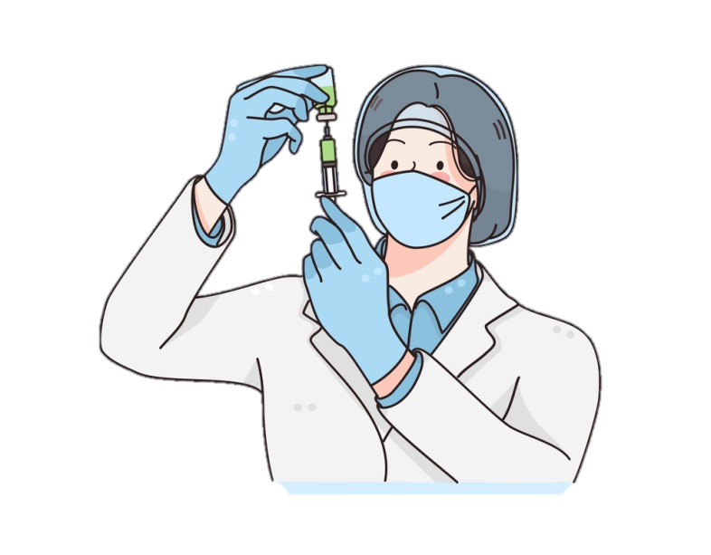
Notes:
Hỏi HS quan sát thấy gì?
Dẫn dắt vào game: cùng lật mảnh ghép để tiêu diệt con virus corona này….

Slide 4
…
Notes:
Hỏi HS quan sát thấy gì?
Dẫn dắt vào game: cùng lật mảnh ghép để tiêu diệt con virus corona này….

Slide 5
…

Slide 6
TUYÊN DƯƠNG
…

